Slide 1
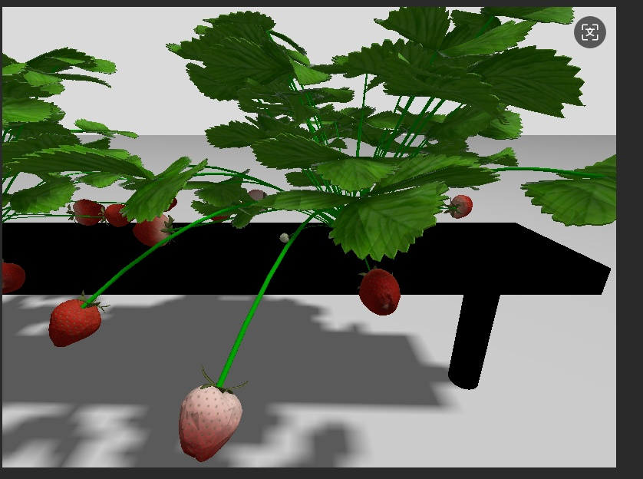
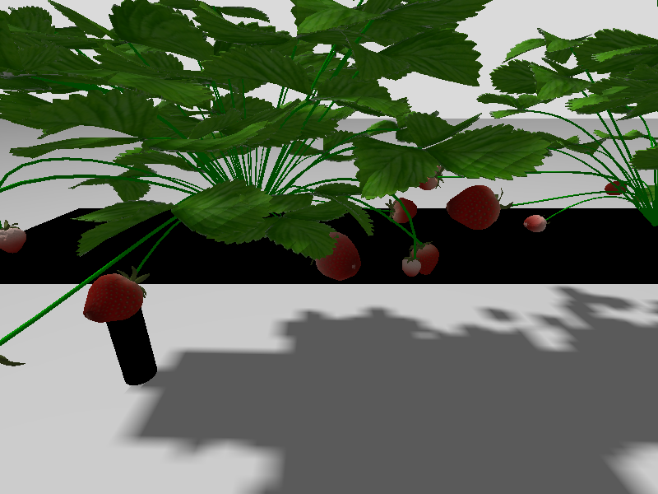
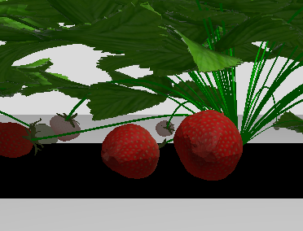
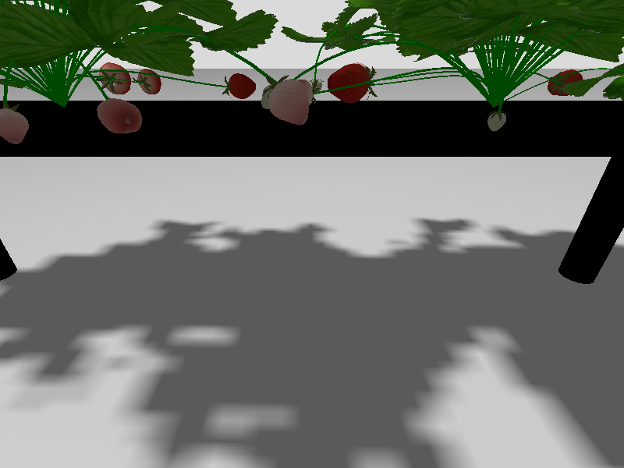
(a) 无遮挡理想视角
(b) 枝叶重度遮挡
(c) 复杂光影干扰
(d) 多目标密集分布

